Slide 1
Exotherm en endotherm

Slide 2
Exotherme reactie: er komt bij deze reactie energie vrij.

Slide 3
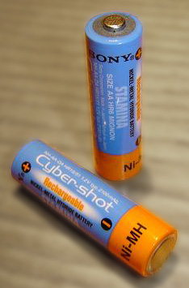
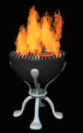
Exotherme reactie: er komt bij deze reactie energie vrij.
In de vorm van
stroom
In de vorm van
warmte
In de vorm van
licht

Slide 4
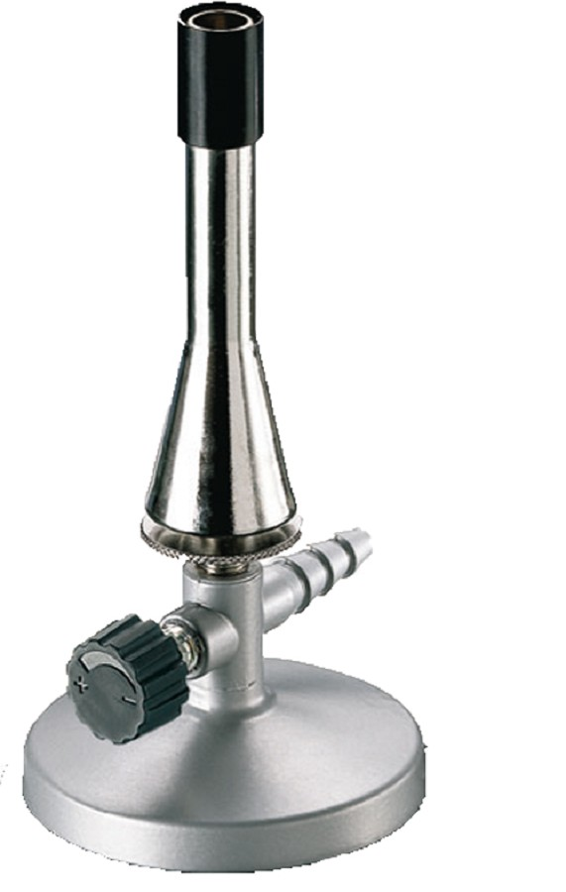
Een exotherme reactie moet vaak wel eerst worden aangestoken
water
koolstofdioxide
Exotherm
zuurstof methaan

Slide 5
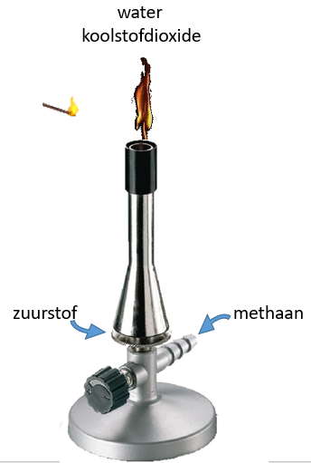
Exotherm
aansteken
zuurstof + methaan
water
koolstofdioxide

Slide 6
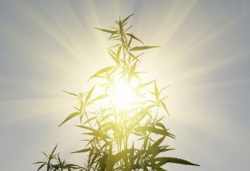
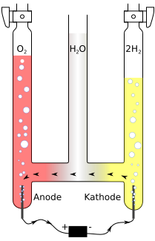
Endotherme reactie: er is voor de reactie energie nodig
Water ontleden
Stroom nodig
Fotosynthese
Licht nodig
Fotosynthese
Water ontleden

Slide 7
Endotherm
zonlicht
glucose, zuurstof
Fotosynthese
koolstofdioxide
en water
Fotosynthese

Slide 8
Snelheid van een reactie

Slide 9
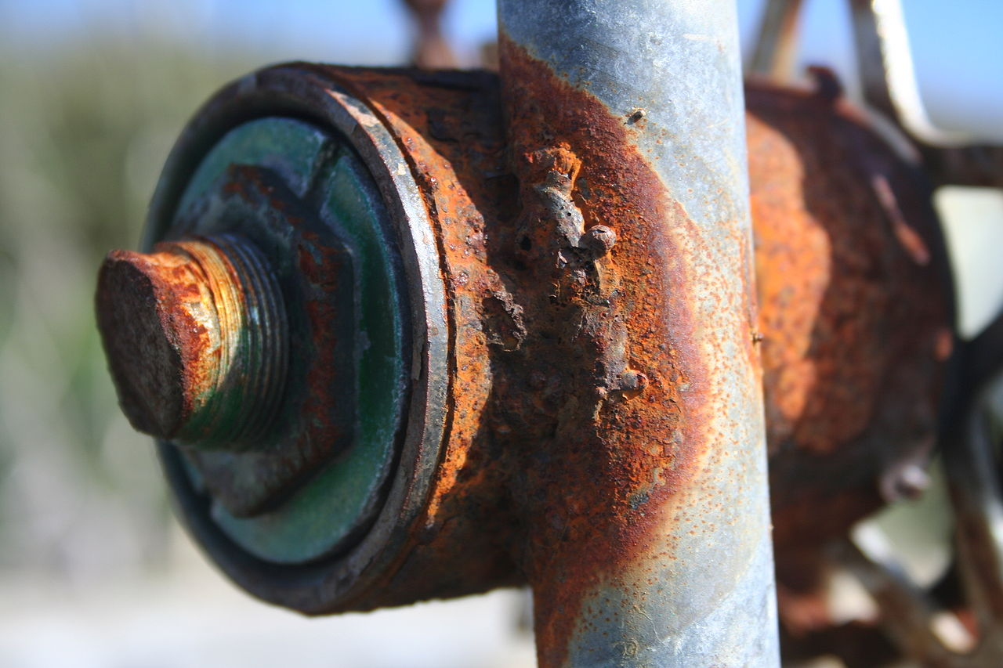

Slide 10
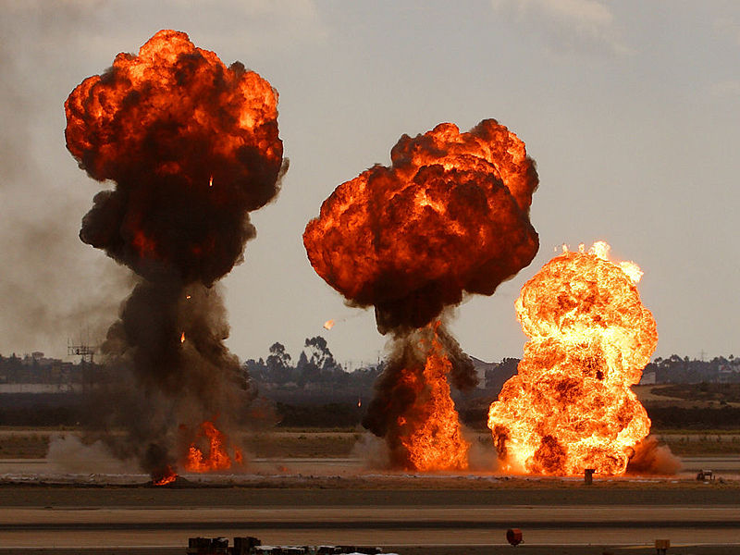

Slide 11
Voor een chemische reactie zijn effectieve botsingen nodig.

Slide 12
Voor een chemische reactie zijn effectieve botsingen nodig:
Geactiveerde toestand
Geactiveerde toestand

Slide 13
Voor een chemische reactie zijn effectieve botsingen nodig:
Geactiveerde toestand

Slide 14
Voor een chemische reactie zijn effectieve botsingen nodig:
Geactiveerde toestand
Geactiveerde toestand
Meer effectieve botsingen per seconde: snellere reactie.

Slide 15
Voor een chemische reactie zijn effectieve botsingen nodig:
Geactiveerde toestand
Geactiveerde toestand
Meer effectieve botsingen per seconde: snellere reactie.
Bij een niet-effectieve botsing veranderen de moleculen niet.

Slide 16
Voor een chemische reactie zijn effectieve botsingen nodig:
Geactiveerde toestand
Geactiveerde toestand
Meer effectieve botsingen per seconde: snellere reactie.
Bij een niet-effectieve botsing veranderen de moleculen niet.

Slide 17
Een effectieve botsing:

Slide 18
Reactiesnelheid.

Slide 19
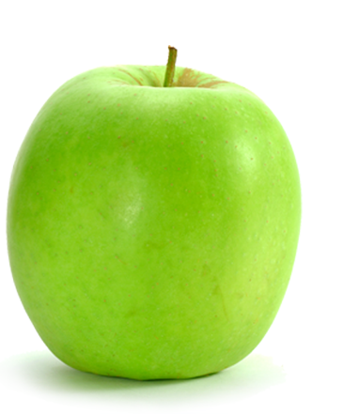
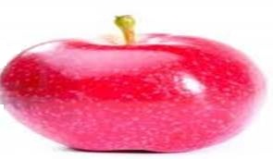

Slide 20
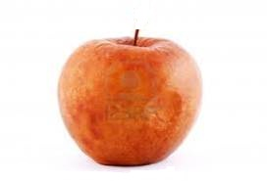
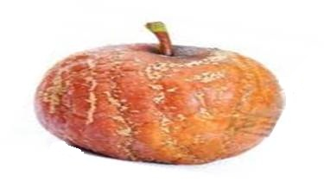
De reactiesnelheid is afhankelijk van de soort beginstof

Slide 21
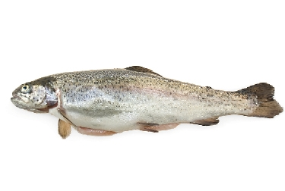

Slide 22
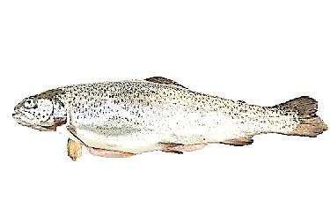
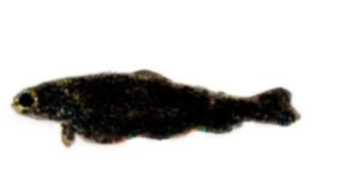
-10º C
20º C
De reactiesnelheid is afhankelijk van de temperatuur

Slide 23
Toename aantal bacteriën
Tijd | 4º C | 20º C
08.00 uur | 1 | 1
08.20 | 1 | 2
08.40 | 1 | 4
09.00 | 2 | 8
10.00 | 4 | 64
11.00 | 8 | 512
12.00 | 16 | 4.096
13.00 | 32 | 32.768
14.00 | 64 | 262.144
15.00 | 128 | 2.097.152
16.00 | 256 | 16.000.000

Slide 24
koorts

Slide 25
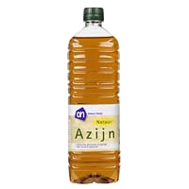
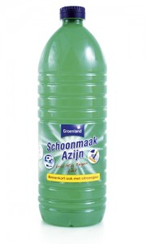
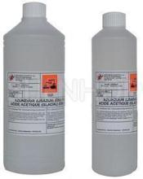
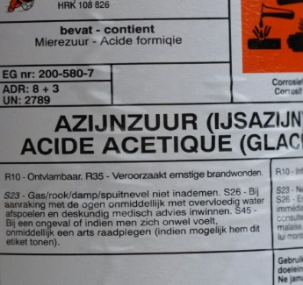

Slide 26
4% azijnzuur 8 % azijnzuur 80 -99 % azijnzuur

Slide 27
4% azijnzuur 8 % azijnzuur 80 -99 % azijnzuur
salades ontkalken
De reactiesnelheid is afhankelijk van de concentratie

Slide 28
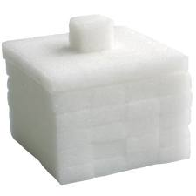

Slide 29
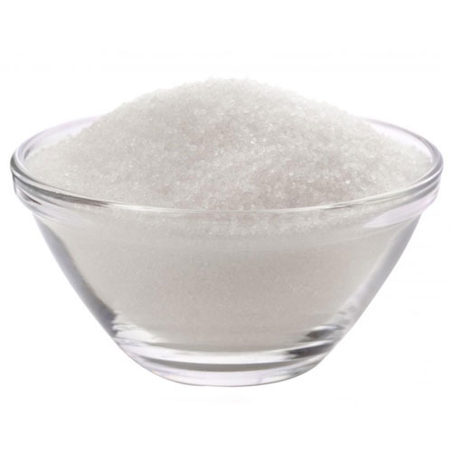

Slide 30
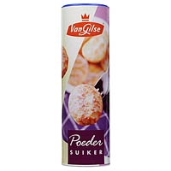
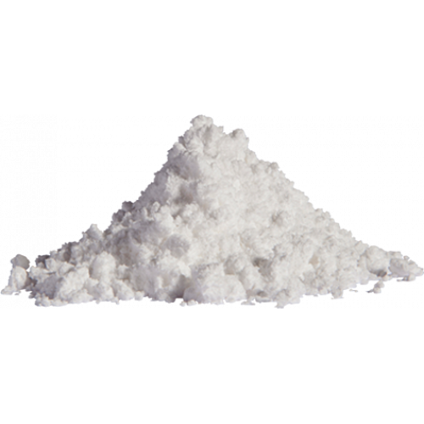

Slide 32
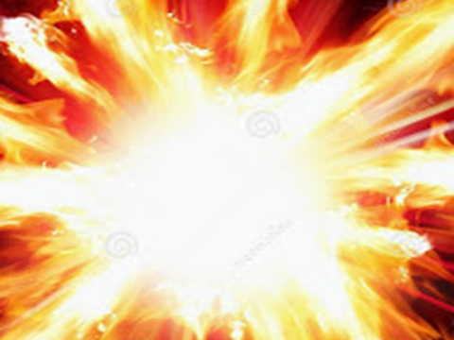
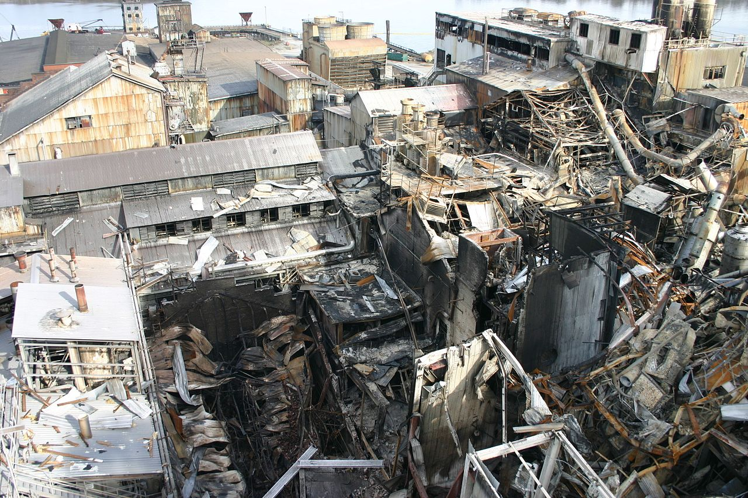
De reactiesnelheid is afhankelijk van de verdelingsgraad

Slide 33
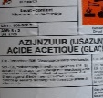
Reactiesnelheid is afhankelijk van:
-10º C
20º C
Temperatuur
Concentratie
Verdelingsgraad

Slide 34
Reactiesnelheid is afhankelijk van:
-10º C
20º C
Temperatuur
Hogere temperatuur →
Deeltjes bewegen sneller →
Meer én krachtiger botsingen per seconde →
Veel meer effectieve botsingen per seconde.
Concentratie
Verdelingsgraad

Slide 35
Reactiesnelheid is afhankelijk van:
-10º C
20º C
Temperatuur
Hogere temperatuur →
Deeltjes bewegen sneller →
Meer én krachtiger botsingen per seconde →
Veel meer effectieve botsingen per seconde.
Concentratie
Hogere concentratie →
Meer botsingen per seconde →
Meer effectieve botsingen per seconde.
Verdelingsgraad

Slide 36
Reactiesnelheid is afhankelijk van:
-10º C
20º C
Temperatuur
Hogere temperatuur →
Deeltjes bewegen sneller →
Meer én krachtiger botsingen per seconde →
Veel meer effectieve botsingen per seconde.
Concentratie
Hogere concentratie →
Meer botsingen per seconde →
Meer effectieve botsingen per seconde.
Verdelingsgraad
Grotere verdelingsgraad dan groter oppervlak →
Meer botsingen per seconde →
Meer effectieve botsingen per seconde.

Slide 37
Reactiesnelheid is afhankelijk van:
-10º C
20º C
Temperatuur
Hogere temperatuur →
Deeltjes bewegen sneller →
Meer én krachtiger botsingen per seconde →
Veel meer effectieve botsingen per seconde.
Concentratie
Hogere concentratie →
Meer botsingen per seconde →
Meer effectieve botsingen per seconde.
Verdelingsgraad
Grotere verdelingsgraad dan groter oppervlak →
Meer botsingen per seconde →
Meer effectieve botsingen per seconde.

